Slide 1

Вашият път към споделен успех!

Slide 2

Цели
Осигуряване на удобна и сигурна онлайн платформа за клиентите, които искат да продават или купуват стоки.
Създаване на общност, която подкрепя споделянето на ресурси и устойчивата консумация.
Подпомагане на клиентите да развият и разширят своите бизнеси чрез достъп до по-голям пазар и клиентска база.
Осигуряване на иновативни инструменти и функционалности, които да подобрят процеса на търсене, продажба и покупка.

Slide 3
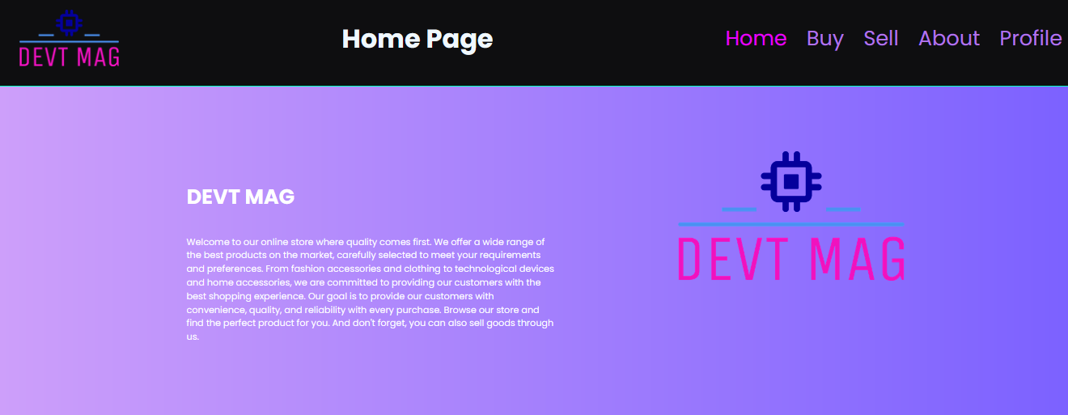
Предназначение и функционалност
Предназначението на сайта е да предостави платформа за обмен на стоки и услуги между клиентите. Това може да включва различни видове стоки, от обичайни потребителски продукти до специализирани услуги, които могат да бъдат предоставени от други потребители на платформата.
Функционалността на сайта трябва да включва редица инструменти и възможности, които да улеснят и оптимизират процеса на търсене, продажба и покупка.

Slide 4






Използвани технологии, библиотеки и софтуер
React
Next js
Stripe
Css3
Js libraries

Slide 5
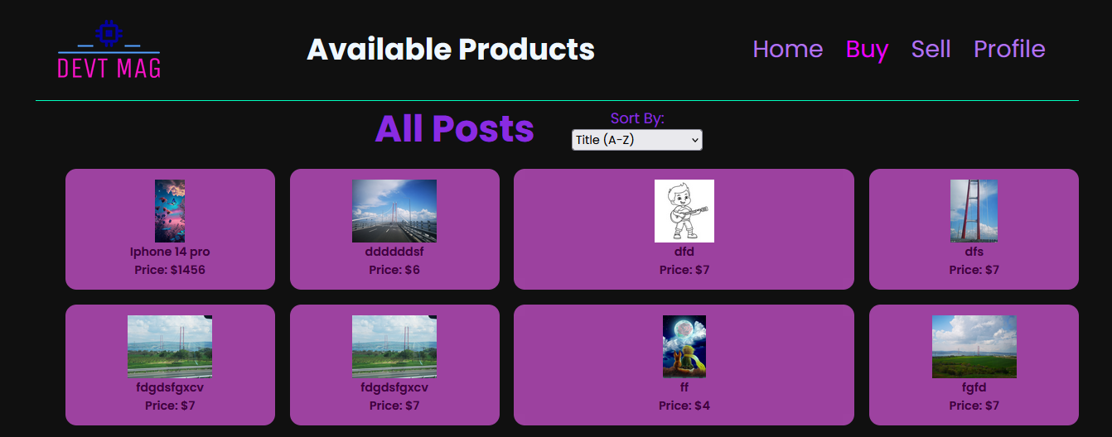
Купувач
Търсене и изследване на предлаганите стоки и услуги, които отговарят на техните нужди и изисквания.
Вземане на информирани решения при избора на стоки или услуги за покупка.
Завършване на транзакции и извършване на плащанията според условията, определени от платформата.
Даване на обратна връзка и оценка за продуктите или услугите, които са закупени, за да помогнат за подобряване на качеството на предлаганите артикули.

Slide 6
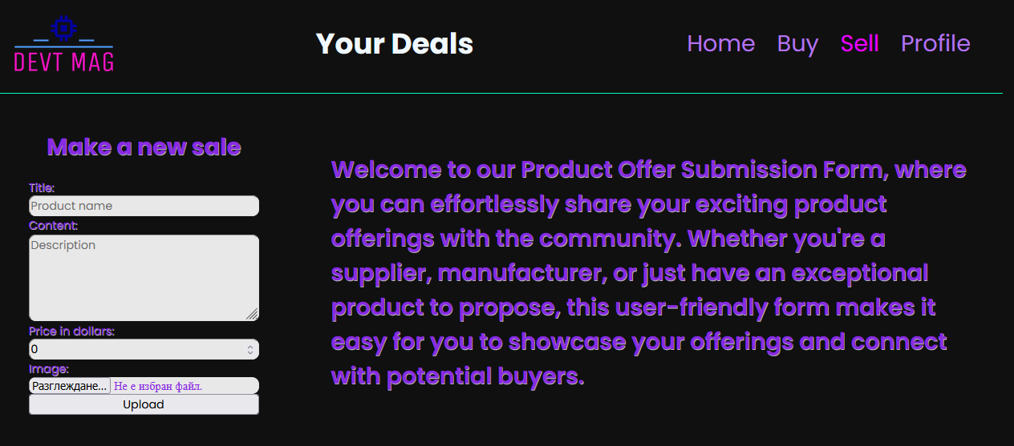
Продавач
Предлагане на стоки, които са качествени, актуални и отговарят на нуждите на потребителите.
Осигуряване на ясна и точна информация за предлаганите продукти или услуги, включително цени, състояние, и други релевантни детайли.
Управление на портфолиото си от стоки и услуги, включително актуализиране на наличностите, цените и други детайли според нуждите на пазара.
Обработка на поръчки и осигуряване на бърза и ефективна доставка на стоките или изпълнение на услугите, както е посочено.

Slide 7
Заключение
DEVT представлява иновативна онлайн платформа, която създава възможности за обмен и споделяне на стоки и услуги между клиенти от различни области. Със своята цел да обедини потребителите в един динамичен електронен пазар, DEVT предоставя функционалност и ресурси, които подпомагат развитието на бизнесите и улесняват процесите на купуване и продаване.

Slide 8
Благодаря за вниманието!

